Slide 1

项目二
探究计算机中的数据表示
——认识数据编码

Slide 2

1
体验探索
目
2
数字化及其作用
3
二进制与数字转换
4
数字编码
录
5
数据压缩

Slide 3

问
题
一
体验探索

Slide 4
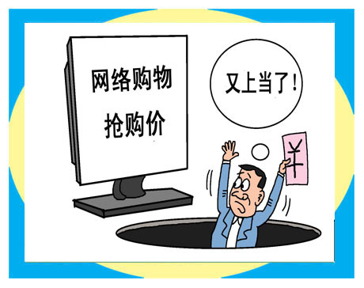
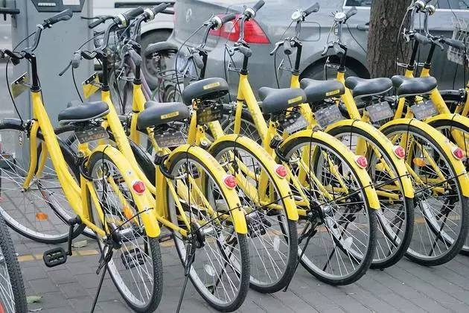

体验探索
网络通信
共享单车
网络通信是通过各种网络，将各个孤立的设备进行连接，通过信息交换实现人与人，人与计算机，计算机与计算机之间的通信。
共享单车是一种新型共享经济
网上购物
就是通过互联网检索商品信息，并通过电子订购单发出购物请求，然后填上私人支票帐号或信用卡的号码进行网上支付，厂商通过邮购的方式发货，或是通过快递公司送货上门。

Slide 5

体验探索
体验数字化生活
信息技术的发展与普及为我们创造了一个全新的数字化生活环境。例如：共享单车、在线购物、网络通信和远程医疗等，它们在给我们带来生活便利的同时，也在逐渐地改变着我们的生活方式。
持卡族
体验数字化生活

Slide 6
问
题
二
数字化及其作用

Slide 7

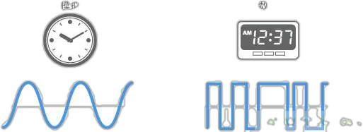
数字化及其作用
模拟信号
其信号波形可以表示为时间的连续函数
数字信号
它在取值上是离散的、不连续的，例如以“0”和“1” 来表示二进制数字信号。

Slide 8

数字化及其作用
数字化是将复杂多样的事物属性或特征转化为计算机可处理对象的过程。这些信息被数字化后可以更方便地在数字设备中存储、处理和传输。
生活在数字化世界

Slide 9
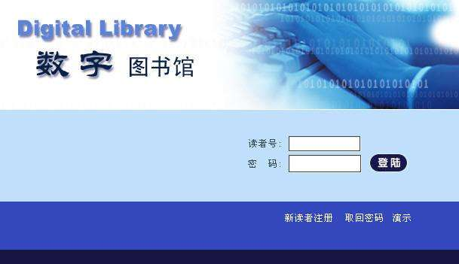
数字化及其作用
数字图书馆就是虚拟的、没有围墙的图书馆，是基于网络环境下共建共享的可扩展的知识网络系统，是超大规模的、分布式的、便于使用的、没有时空限制的、可以实现跨库（数据库）无缝链接与智能检索的知识中心。
数字图书馆

Slide 10
问
题
三
二进制与数制转换

Slide 11



二进制与数据转换
二进制的基数为2，两个基本数码是0和1
采用逢二进一的进位规则，例如1+1=10
二进制
不同的数位对应不同的权值，权值用基数的幂表示

Slide 12

二进制与数据转换
由于计算机中的操作需要通过二进制来实现，因此计算机中的数值计算就需要将十进制数转换成二进制数。

Slide 13
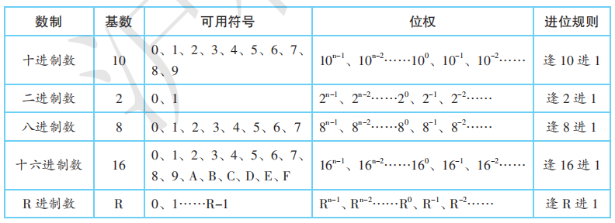
二进制与数据转换
常见的数制

Slide 14

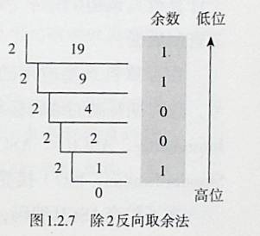
二进制与数据转换
十进制整数转换为二进制数可采用除2反向取余法

Slide 15
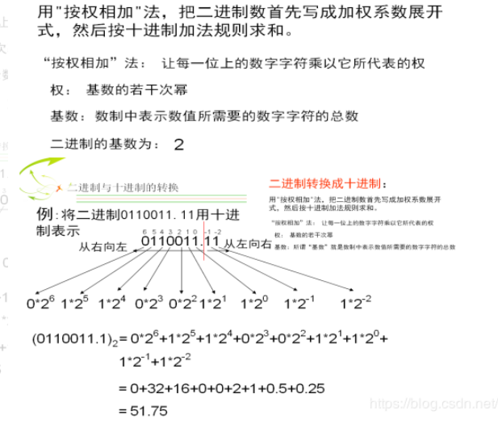
二进制与数据转换
按权相加法

Slide 16
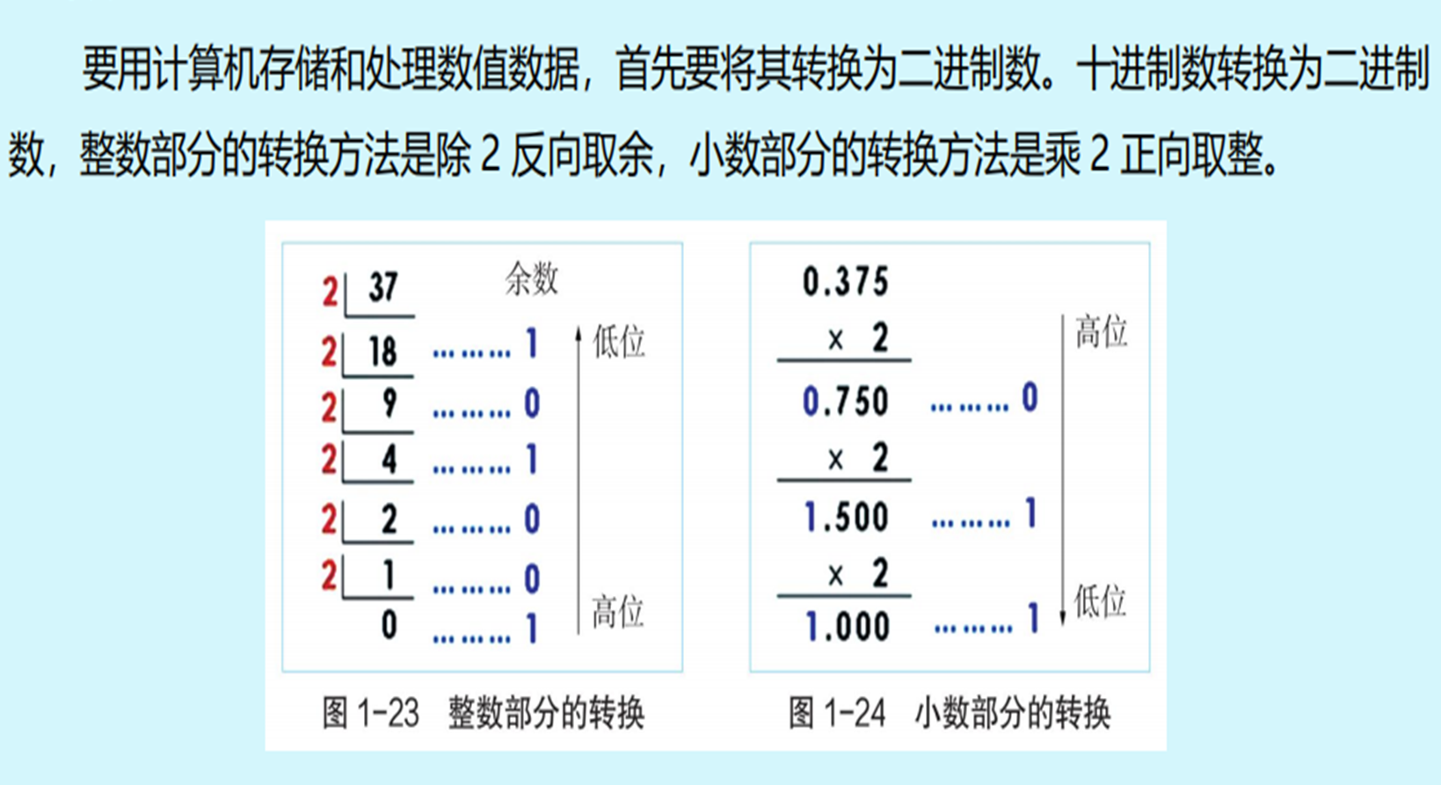
二进制与数据转换
(37.375)10 = (100101.011)2

Slide 17
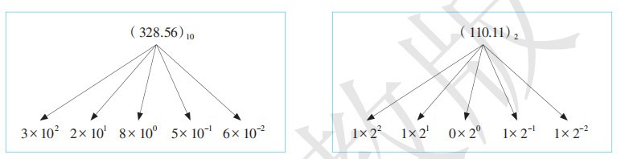
二进制与数据转换
十进制数和二进制数各位的权位

Slide 18
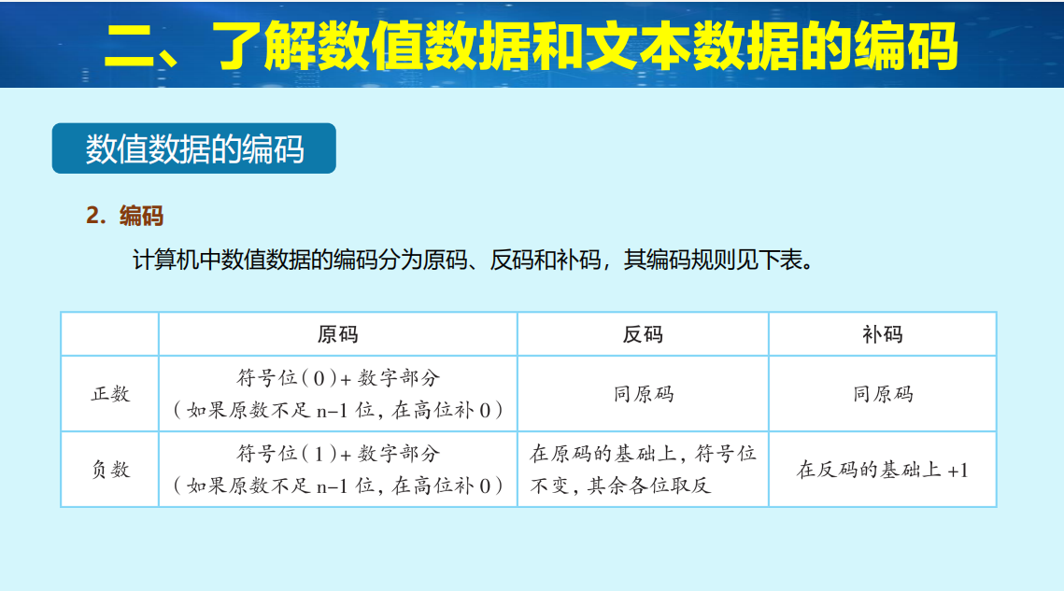
二进制与数据转换

Slide 19
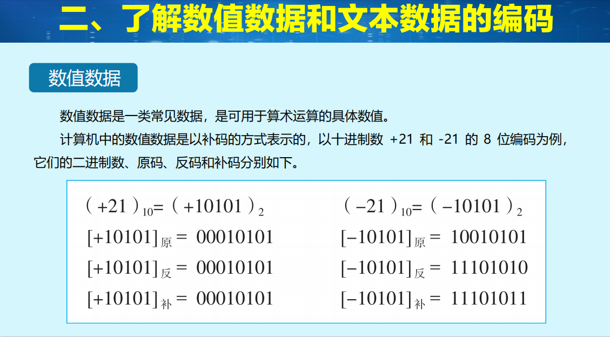
二进制与数据转换

Slide 20
问
题
四
数据编码

Slide 21

数据编码
通过数据编码，人们可以方便地存储、检索和使用数据。

Slide 22
数据编码
身份证号码
身份证18位，第1-2位是省、自治区、直辖市代码；第3-4位是地级市、盟、自治州代码；第5-6位是县、县级市、区代码；第7-14位是出生年月日；第15-17位是顺序号，顺序号就是表示在同一个地址码所标志的区域范围内，对同年同月同日生的人编定的顺序号；第17位奇数代表男，偶数代表女；第18位是校验位，校验位是将身份证的前17位代入一个公式计算出来的结果，范围是0-10，10用X代替。
车牌号
身份证
准考证
门牌号

Slide 23
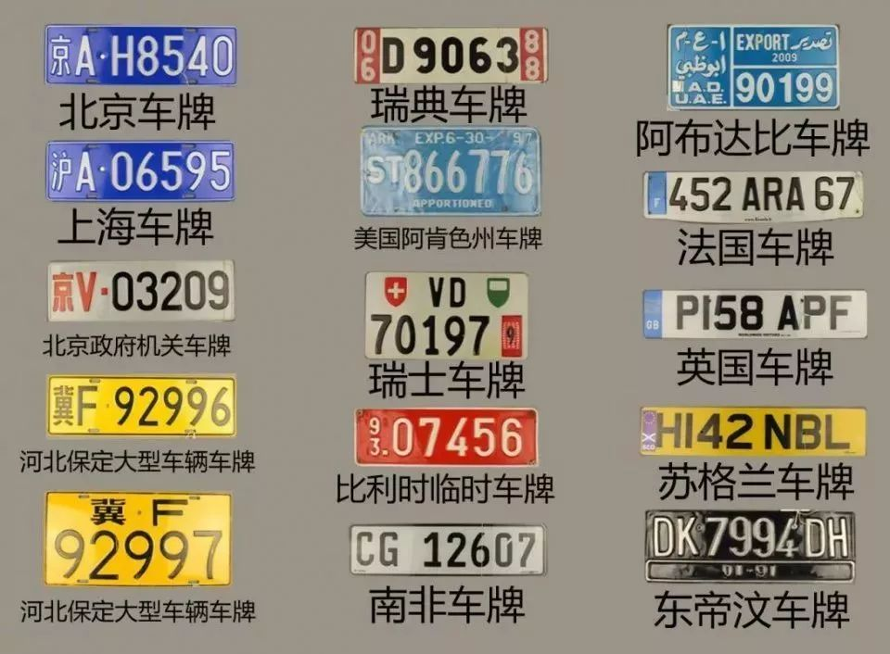
数据编码
车牌号码
车牌号
身份证
准考证
门牌号
车牌号的第一个汉字是车户主所在省的简称，第二个英文字母代表车所在地市一级代码，后五位是号牌编码，由阿拉伯数字或阿拉伯数字和英文字母组成。

Slide 24
数据编码
高考准考证号码
准考证号为14位数字，其中前两位数字为年份代码，取该年份的后两位数字，如2021年的年份代码为“21”。第3-4位数字为省份代码，河南省份代码为“61”。我省高考准考证号省略前4位数字，只取后10位，用10位阿拉伯数字编排。前两位为市(区)代码，第3-4位为县(区)代码，第5位为考试类型代码，第6位为科类代码，最后4位为顺序号。
车牌号
身份证
准考证
门牌号

Slide 25
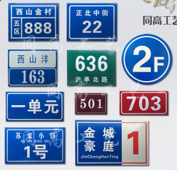
数据编码
门牌号码
门牌号指固定在门上标明街道名称和房子号码的牌子。门牌号代表着家家户户具体地址的门牌号码，对于本地人来说是“脸”，对于外地人来说是“眼”。
车牌号
身份证
准考证
门牌号

Slide 26
数据编码
字符编码
字符是人与计算机交互过程中不可或缺的重要内容，它是多种文字和符号的总称，由于计算机只识别0和1，因此在处理各种字符时，就需要将字符转换为计算机可以识别的二进制数据。

Slide 27
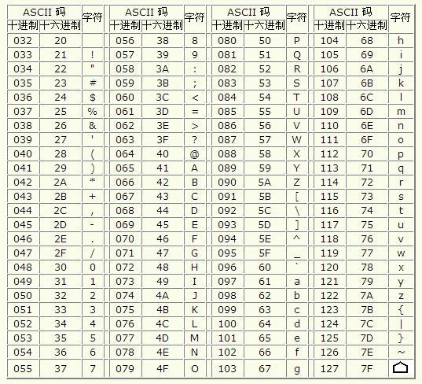
数据编码
计算机中存储一个“ 0”或“1”占用1个二进制位(bit)，8个二进制位组成1字节(byte)，ASCII(美国信息交换标准代码)编码用1字节表示英文字母、数字和常见字符。在GB18030-2005中，大部分常用汉字采用2字节编码。

Slide 28
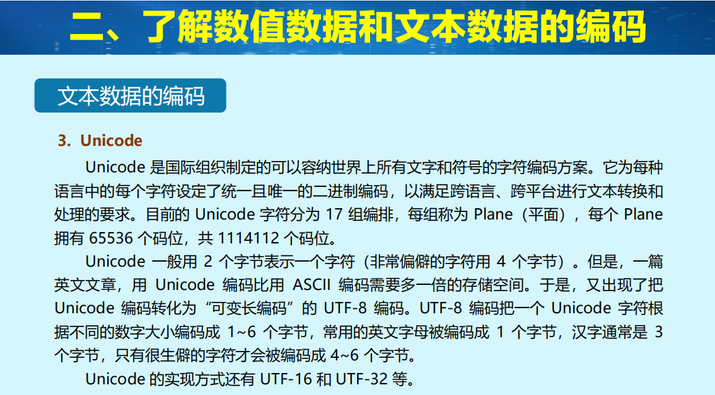
数据编码

Slide 29
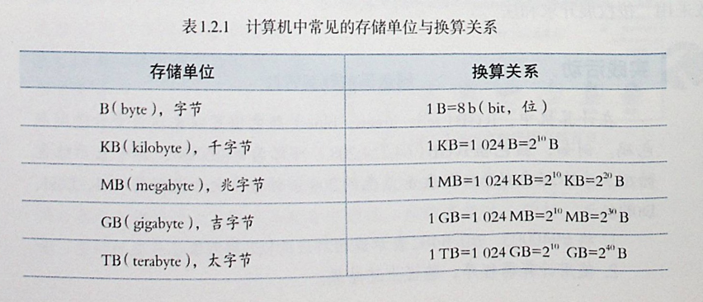
数据编码

Slide 30
数据编码
声音的编码
声波的振幅反映了声音响度的强弱，声波的频率反映了声音音调的高低。应用计算机处理声音时，需要将声波的模拟信号转换为数字信号，也就是声音的数字化。声音数字化的基本方法是按照一定的时间间隔采集声波的振幅，对于采样所获得的量值，要进行分级量化，就是将采样值变换到最接近的数字值，即用有限个数的数值近似地表示原来连续变化的值。
声音的数字化是将其转换为二进制数序列，即通过采样、量化和编码来实现。

Slide 31
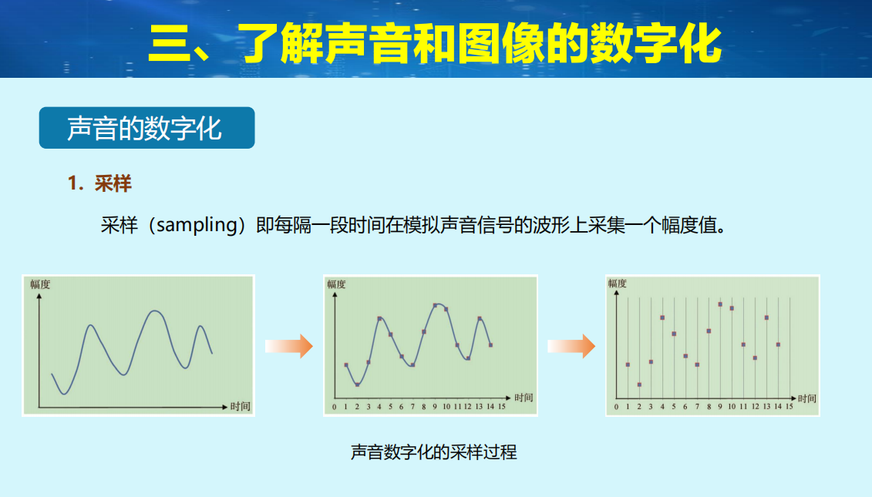
数据编码

Slide 32
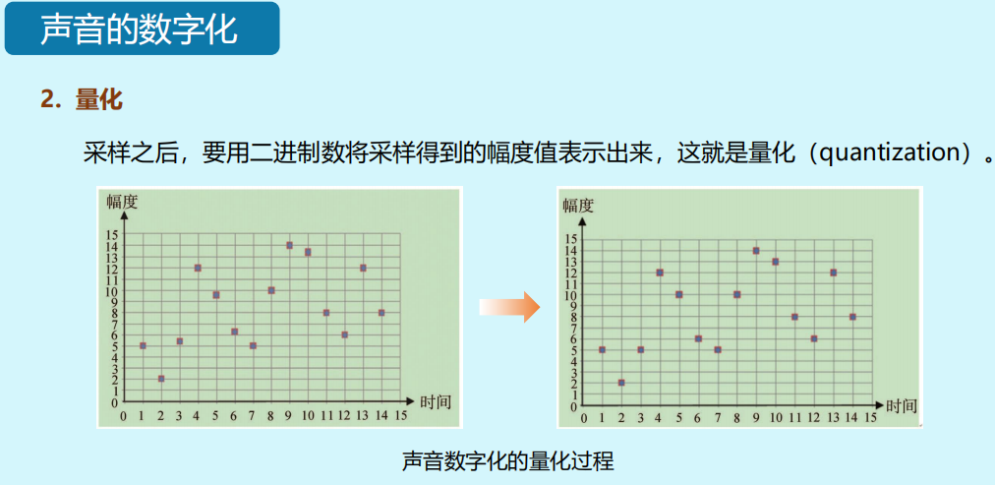
数据编码

Slide 33
幅度
21
20
19
18
17
16
15
14
13
12
11
10
9
8
7
6
5
4
3
2
1
时间
0
0 1 2 3 4 5 6 7 8 9 10 11 12 13 14 15 16 17 18 19 20 21 22 23 24 25 26 27 28 29 30 31 32 33

Slide 34
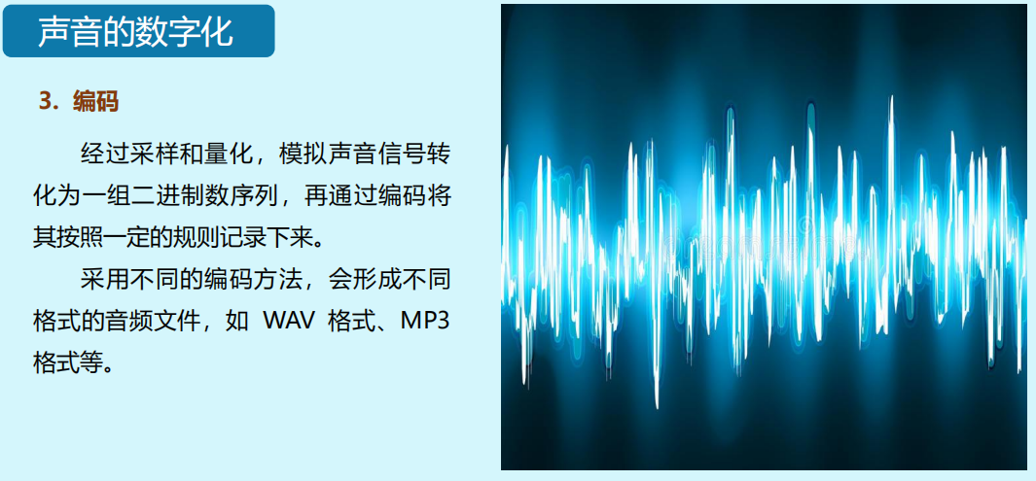
数据编码

Slide 35

数据编码
声音编码
音频所占的存储容量取决于采样频率、量化位数、声道数和时长，其计算公式为：
编码计算
注意：单位的统一
音频所占的存储容量(MB)=
采样频率(Hz)×量化位数×声道数×时长(s)/8/1024/1024
B
MB
KB

Slide 36
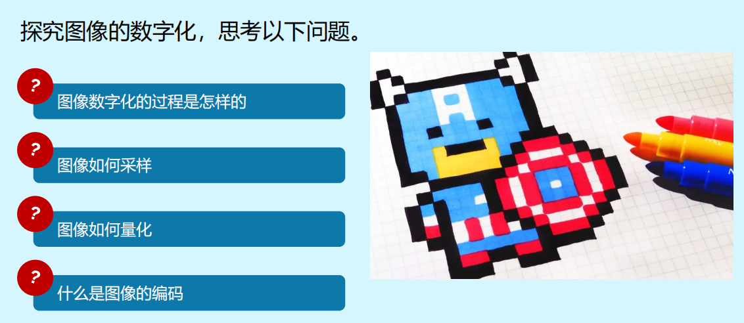
数据编码

Slide 37

数据编码
1. 图像采样
图像采样
在水平和垂直方向上分割形成矩阵
3×4

Slide 38
数据编码
1. 图像采样
像 素
图像采样
在水平和垂直方向上分割形成矩阵
图像是由许许多多像素组成的
用多少像素描述图像
像素越多还是越少质量更好呢？
3×4=12

Slide 39
数据编码
1. 图像采样
图像采样
输入分辨率：单位长度(如每厘米)内像素个数
6×8=48
3×4=12

Slide 40

数据编码
2. 图像量化
图像量化
像素属性进行分级
每一级对应一个数
用有限的数近似地表示连续变化的各项属性
像素颜色、灰度、亮度等属性还是连续变化的

Slide 41
数据编码
2. 图像量化
4级颜色
白色
红色
黄色
绿色
分级越多还是越少质量更好呢？

Slide 42
数据编码
2. 图像量化
6级颜色
白色
橙色
红色
黄色
深黄
绿色

Slide 43
数据编码
2. 图像量化
4级颜色
6级颜色
几位
二进制？
2位
二进制
3位
二进制

Slide 44
数据编码
2. 图像量化
白色
000
000
000
010
010
000
000
红色
001
填一填
请在任务单中尝试将本图像量化后的二进制编码填写完成。
橙色
010
黄色
011
深黄
100
绿色
101

Slide 45
数据编码
2. 图像量化
白色
000
000
000
010
010
000
000
000001001001001000
010010011011001000
010001100100001010
000010001001010000
000000010010000000
000101101101101000
000000000101000000
红色
001
橙色
010
黄色
011
深黄
100
绿色
101

Slide 46
数据编码
2. 图像量化
白色
000
图像量化
颜色深度：像素颜色所占二进制位数
红色
001
橙色
010
黄色
011
深黄
100
绿色
101

Slide 47



数据编码
2. 图像量化
黑白：
1位
256阶灰度：
8位
彩色: 16位、24位、32位等

Slide 48
数据编码
2. 图像量化
白色
000
图像量化
颜色深度：像素颜色所占二进制位数
颜色深度越多，可表达的色彩越丰富；但存储容量也越大。
红色
001
橙色
010
黄色
011
深黄
100
绿色
101

Slide 49

数据编码
3. 图像编码
01010010100…
图像编码
确立编码的方法，生成不同文件
借助图像压缩技术
如何存储？

Slide 50
数据编码
图像与视频编码
一幅图像可以看作由许多彩色或各种级别灰度的点组成的，这些点按横纵进行排列，被称为像素。
编码计算
B
MB
图像所占的存储容量(MB)=水平像素数×垂直像素数×颜色深度/8/1024/1024
KB

Slide 51
问
题
五
数据压缩

Slide 52
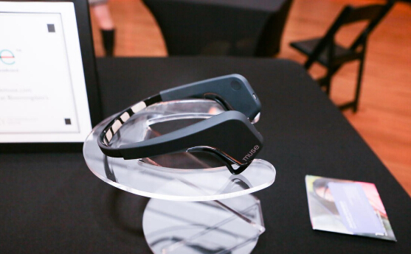
数据压缩
无损压缩
无损压缩指对压缩后的数据进行还原后，得到的数据与压缩前完全相同。
有损压缩
有损压缩指在压缩过程中会损失一定的信息，压缩后的数据无法还原成压缩前的样子。

Slide 53
数据压缩
图像编码
类型 | 未压缩 | 无损压缩 | 有损压缩
文件格式 | BMP | TIFF等 | JPEG/JPG等
存储容量 | 相对 较大 | 不损失信息，压缩比小 | 损失一定信息， 压缩比大

Slide 54
图像编码小结
采样：形成像素矩阵
图像
数字化
量化：像素属性分级
图像
编码
编码：确立编码方法
影响图像的因素
质量：输入分辨率、颜色深度等
存储容量：像素个数、颜色位数、图像文件格式等
硬件设备配置
解决图像常见问题
图像处理软件
AI智能工具

Slide 55
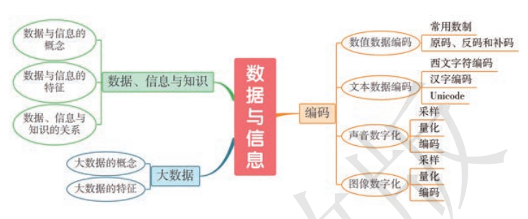
本节小节

Slide 56
课后作业
课后作业
（1）了解常见的音频文件格式
（2）了解常用的图像文件格式

